Slide 1
Sirovine
Priroda nije neiscrpna

Slide 2
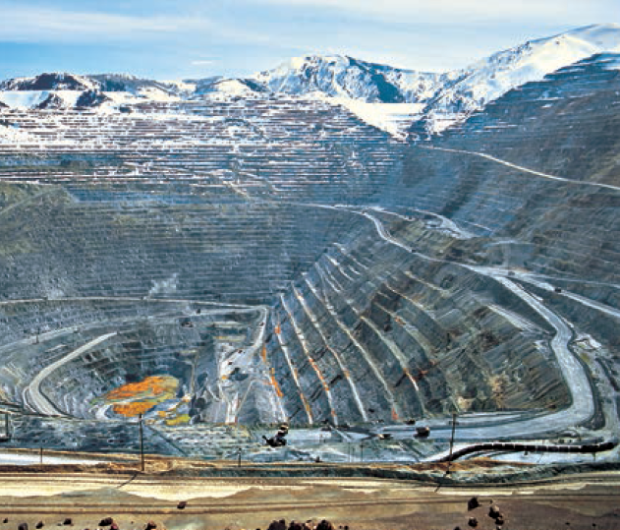
Sirovine
Tvari koje uzimamo iz prirode radi njihove daljnje prerade
Rude – stijene koje sadržavaju veću količinu nekih korisnih tvari
Notes:
http://www.enciklopedija.hr/natuknica.aspx?id=41017
http://www.enciklopedija.hr/natuknica.aspx?id=53620

Slide 3
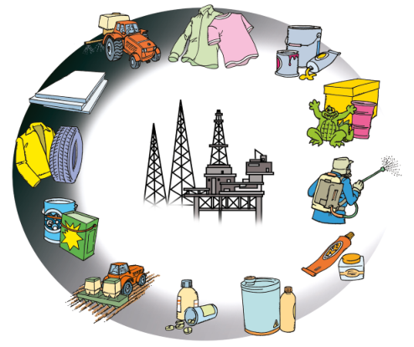
Rude kao izvor energije
Ugljen – u prošlosti glavni izvor energije
Nafta i zemni plin – danas glavni izvori energije
→ ujedno su i sirovine
Notes:
https://www.lovelymedjimurje.com/spomen-park-naftastva-peklenica/
https://tockanai.hr/biznis/nekretnine/istarski-ugljenokopi-rasa-9029/
https://hr.wikipedia.org/wiki/Istarski_ugljenokopi
http://www.enciklopedija.hr/natuknica.aspx?ID=27361
https://www.dw.com/hr/mo%C5%BEe-li-svijet-bez-ugljena-nafte-i-plina/a-18877293

Slide 4
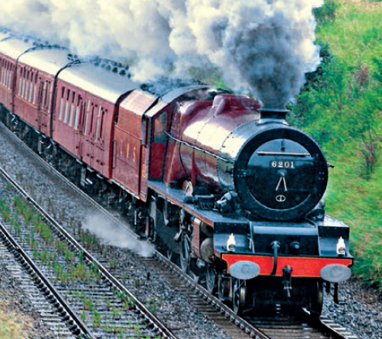
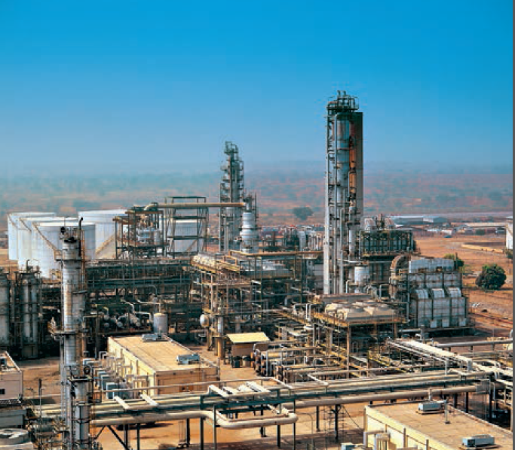
Notes:
https://www.dw.com/hr/zemljo-otvori-se/a-17249700
https://zadarski.slobodnadalmacija.hr/regional/clanak/id/442071/jeste-li-znali-da-je-na-pagu-postojao-rudnik--ugljen-se-kopao-za-gospodu-a-feratina-zvizdala-kolanom
Rudnik u Labinu: https://www.youtube.com/watch?v=MCu7eSwGv1w

Slide 5
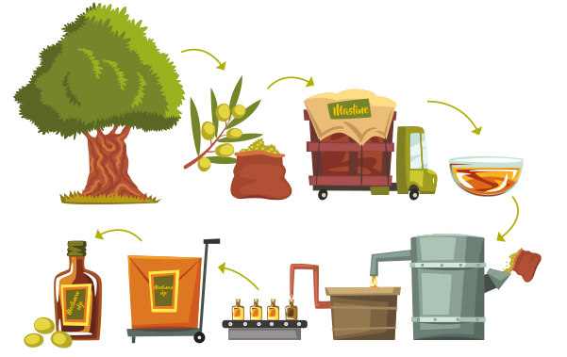
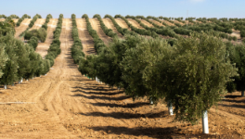

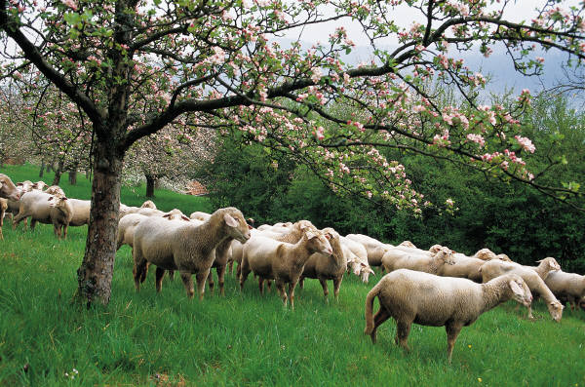
I biljna i životinjska dobra mogu biti sirovine.

Slide 6
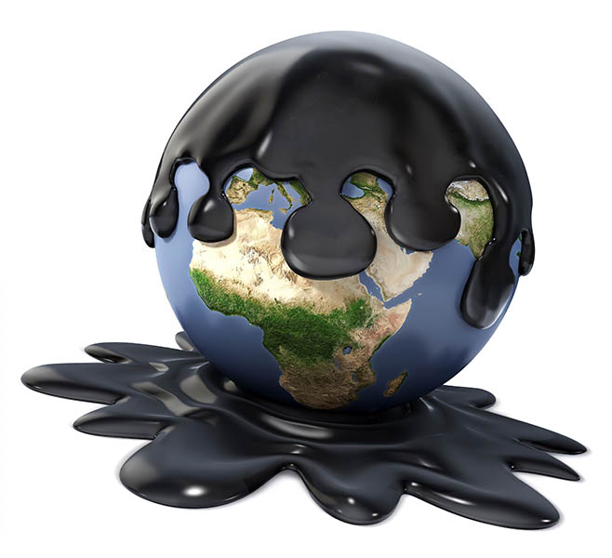
Sirovine nisu neiscrpne
Napredak industrije prerade sirovina
Porast svjetskog stanovništva
→ Porast potražnje za sirovinama
Notes:
https://net.hr/danas/znanost/smece-ce-uskoro-biti-najvazniji-izvor-sirovina/

Slide 7
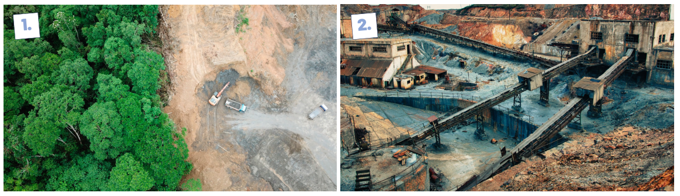
Sirovine nisu neiscrpne
Potrebno smanjiti potrošnju sirovina i iskorištene industrijske proizvode preraditi i reciklirati.
Notes:
https://www.ekologija.com.hr/sto-je-deforestacija/

Slide 8
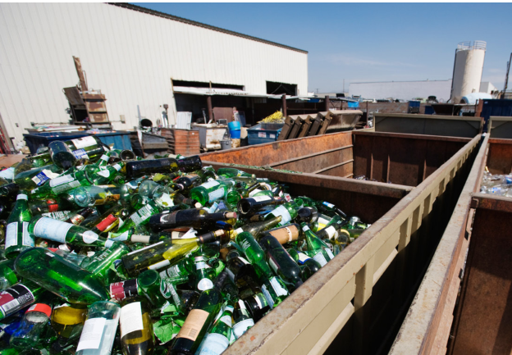
Recikliranje
Smanjuje količinu otpada
Štedi sirovine, energiju za vađenje, prijevoz i preradu sirovina
Čuva prirodu
Notes:
http://www.recikliranje.hr/

Slide 9
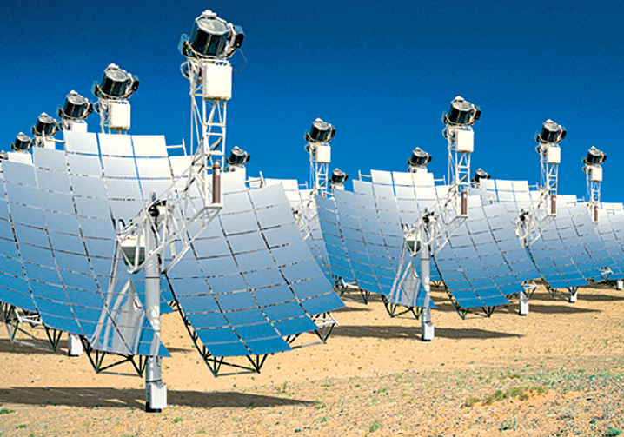
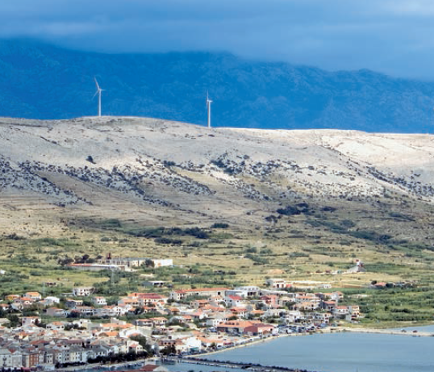
Prelazak na obnovljive izvore energije
Notes:
http://www.fzoeu.hr/hr/energetska_ucinkovitost/obnovljivi_izvori_energije/

Slide 10
Ponavljanje
Tvari koje uzimamo iz prirode radi njihove daljnje prerade nazivamo _____________.
Stijene koje sadržavaju veće količine nekih korisnih tvari nazivamo _______________.
U prošlosti je glavni izvor energije bio ______________, dok su danas najvažniji izvori energije ____________ i ________________.
sirovine
rude
ugljen
nafta
zemni plin

Slide 11
Ponavljanje
Zašto se naftu katkad naziva crnim zlatom?
Kako možemo smanjiti potrošnju sirovina?
Zašto je recikliranje važno?

Slide 12

Hvala na pažnji!

